Slide 1
UniRadar
흩어진 공고를
실행 가능한 일정으로
대학생 맞춤형 기회 탐색 에이전트
링크 스캔 · 최신 공지 비교 · AI 분석 · 태스크 생성

Slide 2
PROBLEM
공지를 읽을 때 필요한 것
1
2
3
4
발견
판단
기억
실행
UniRadar가 줄이는 비용
반복 탐색 → 새 공지 확인 → 조건 요약 → 준비 태스크
02

Slide 3
USER FLOW
각각의 기능
01
02
03
04
05
출처 등록
일괄 스캔
새 글 비교
AI 분석
준비 관리
출처 이름과
공지 목록 URL 저장
저장된 여러 출처를
한 번에 확인
전체 모드와
마지막 스캔 이후 모드
URL 또는 본문으로
지원 조건 구조화
저장과 마감 태스크로
다음 행동 확인
03

Slide 4
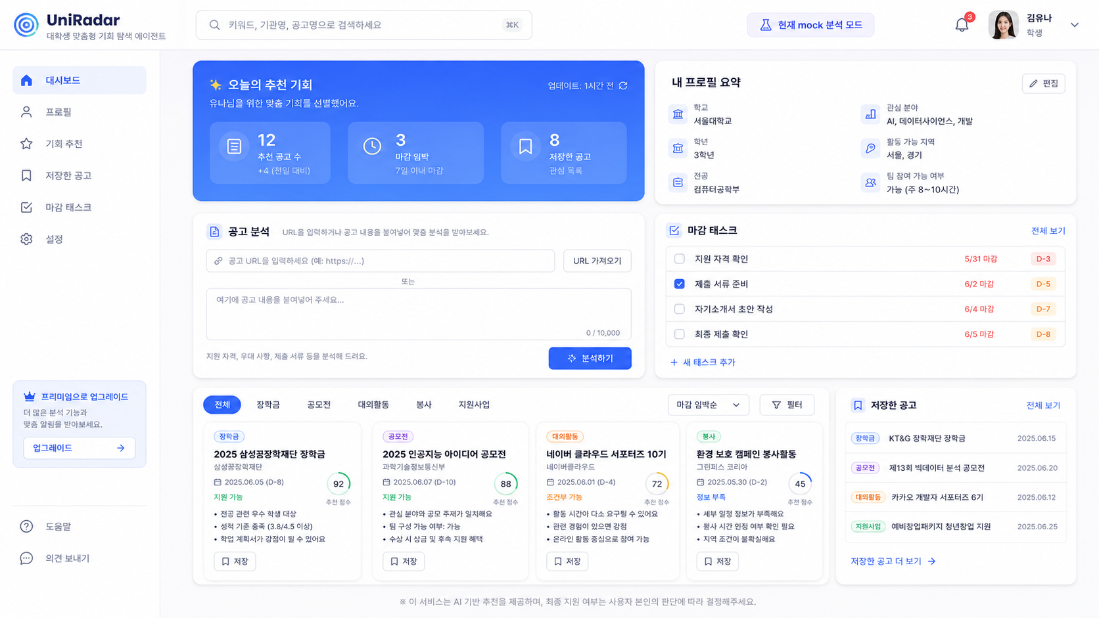
EXPERIENCE
대시보드 화면의 탐색·분석·마감 관리
UI 기준안
화면에서 바로
다음 행동을 찾는다
추천 현황
분석 입력
마감 태스크
저장 공고
04

Slide 5
ARCHITECTURE
서비스 구조
외부 연결
React + Vite
사용자 입력 · 스캔 결과 · 분석 결과 · localStorage
공지 웹사이트
Express API
/api/fetch-html · /api/analyze · Zod 입력 검증
Gemini API
Supabase
HTML 가져오기/본문 추출 · 링크 정규화 · Gemini/OpenAI/Mock 어댑터 · 태스크 생성
Mock fallback
05

Slide 6
NOTICE SCANNING
링크 정규화 및 두 가지 모드
입력
비교 결과
출처 이름 + 공지 목록 URL
두 가지 보기 모드
개별 출처 또는 저장된 출처 전체를 스캔
전체
최신
현재 페이지에서 찾은
모든 공지 링크
마지막 스캔 이후
새로 추가된 공지
06

Slide 7
AI ANALYSIS
URL 분석 및 태스크화
01
02
03
04
URL / 본문
구조화 분석
맞춤 판단
태스크
링크만 입력하면 서버가
HTML에서 본문을 추출
공고명·기관·마감일·
자격·서류·혜택 추출
프로필과 비교해
지원 가능성과 점수 계산
D-10·D-7·D-3·D-1
준비 일정 생성
opportunity
match
tasks
mode
07

Slide 8
RELIABILITY & SECURITY
오류/보안 대책
API 키 격리
키는 .env와 Express 서버에서만 사용하고 프론트엔드에는 전달하지 않음
공개 URL만 허용
localhost·사설 IP·메타데이터 주소를 차단하고 리다이렉트마다 재검증
가져오기 제한
15초 타임아웃·최대 5회 리다이렉트·HTML 5MB 제한 적용
AI 실패 복구
인증·할당량·속도 제한 오류가 나도 mock 결과와 친절한 안내로 복구
08

Slide 9
NEXT
현재 기능과 추후 계획
지금 가능한 것
다음 개발 우선순위
• 사용자 출처 등록과 일괄 스캔
• 전체 / 최신 공지 비교
• URL 기반 AI 분석과 mock 복구
• 사용자 계정·DB·알림 연결
• 동적 사이트 처리
1. 첨부파일 본문 처리
2. 사이트별 파서와 자동 수집 스케줄
3. 실제 공고 기반 정확도 평가
UniRadar는 ‘찾기’에서 끝나지 않고 ‘지원 준비’까지 이어지는 에이전트입니다.
09

